Slide 1
Hệ Thống Tổ Chức Phong Trào TNTT / VN / HK

Slide 2
Hệ Thống Tổ Chức pt / tntt / vn / hk
Trung Ương
Miền (8 Miền)
Liên Đoàn
Liên Đoàn
Đoàn Biệt Lập ngang hàng với Xứ Đoàn
Đoàn
Đoàn
Đoàn Biệt Lập
Ngành (Ấu, Thiếu, Nghĩa, Hiệp)
Chi Đoàn
Chi Đoàn
Chi Đoàn
Đội
Đội
Đội

Slide 3
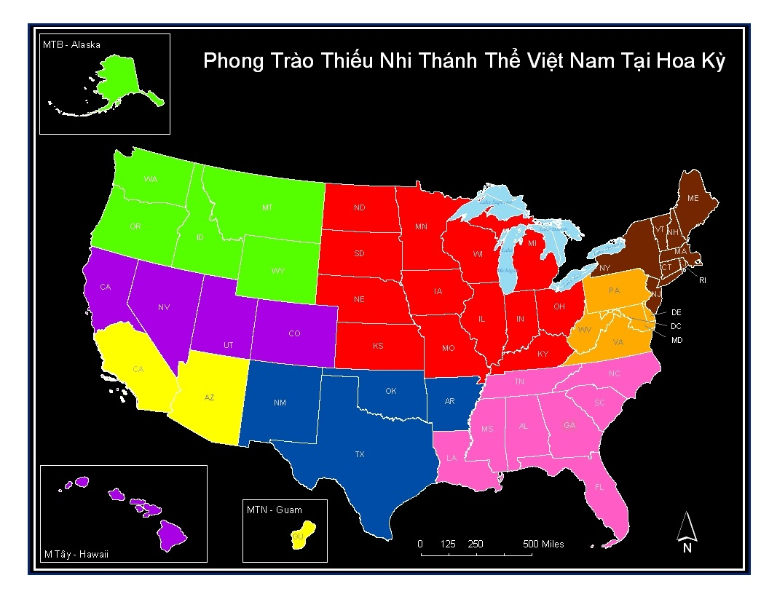
Miền Đông
Bắc
Miền Tây Bắc
Miền Trung
Miền Tây
Miền Trung
Đông
Miền Tây Nam
Miền Đông Nam
Miền Nam

Slide 4
NỘI QUY 2009
HỘI ĐỒNG LÃNH ĐẠO
HỘI ĐỒNG TRUNG ƯƠNG
HỘI ĐỒNG MIỀN
HỘI ĐỒNG LIÊN ĐOÀN
HỘI ĐỒNG ĐOÀN

Slide 5
Hội Đồng Lãnh Đạo
Tổng Tuyên Úy
Các Cựu Phó TTU
Các Cựu Tổng Tuyên Úy
Phó Tổng Tuyên Úy Quản Trị
Phó Tổng Tuyên Úy Nghiên Huấn
Các Cựu Chủ Tịch và Phó Chủ Tịch BCH Trung Ương
Chủ Tịch và 2 Phó Chủ Tịch BCH Trung Ương
Tuyên Úy Nghiên Huấn Ngành
HLV Cao Cấp Được Mời

Slide 6
Hội Đồng Lãnh Đạo
Quyết định đường lối hoạt động chung
Phê Chuẩn Nội Quy, Nghi Thức, CTTT
Giám sát việc thực thi những quyết định

Slide 7
Hội Đồng Trung Ương
Tổng Tuyên Úy
Ban Tài Chánh
Phó TTU Quản Trị
Phó Tổng Tuyên Úy Nghiên Huấn
Ban Cố Vấn
BCH Trung Ương
Ban Nghiên Huấn
Ban Trợ Tá
Các Chủ Tịch Miền
Các Tuyên Úy Miền
Ban Tài Chánh chỉ có ở cấp Trung Ương. BCH TƯ không có UV Tài Chánh

Slide 8
Hội Đồng Trung Ương
Thực thi những quyết nghị của HĐLĐ
Thiết lập kế hoạch sinh hoạt và huấn luyện trên toàn quốc

Slide 9
Ban Chấp Hành Trung Ương
Chủ Tịch
Tổng Thư Ký
PCT Quản Trị
PCT Nghiên Huấn
Tổng Thủ Quỹ
Ủy Viên Đại Hội
Ủy Viên Truyền Thông
Ủy Viên Giao Tế
Ủy Viên Báo Chí
Ủy Viên Xã Hội
Ủy Viên Kỹ Thuật
Ủy Viên Phụng Vụ và
Ơn Thiên Triệu
Ủy Viên Văn Nghệ
Ủy Viên Ấu Nhi
Ủy Viên Thiếu Nhi Ủy Viên Nghĩa Sĩ
Ủy Viên Hiệp Sĩ

Slide 10
Ban Chấp Hành Trung Ương
Điều hành PT/TNTT Toàn Quốc
Thực thi các quyết nghị của HĐLĐ & HĐTƯ
Thành lập chương trình sinh hoạt và huấn luyện toàn quốc.
Tổ chức và điều hành các sa mạc huấn luyện, các đại hội toàn quốc.

Slide 11
CÂU HỎI
Chủ Tịch Ban Chấp Hành Trung Ương hiện nay (theo Nội Quy 2009) cần có Văn Bằng Tốt Nghiệp ___________ ?
HLV TC
A : HT Cấp 3
B : HLV SC
C : HLV TC
D : HLV CC
Nội Quy 2001: HT Cấp 3

Slide 12
Câu Hỏi
Đơn vị nào có quyền tổ chức sa mạc?
Nội Quy 2001: BCH Liên Hệ
Nội Quy 2009: BCH Liên Hệ
Đơn vị nào có quyền điều hành/huấn luyện sa mạc?
Nội Quy 2001: Ban Nghiên Huấn Liên Hệ
Nội Quy 2009: BCH Liên Hệ
Các Ban Nghiên Huấn Liên Hệ có trách nhiệm gì?

Slide 13
BAN NGHIÊN HUẤN
Chỉ có một Ban Nghiên Huấn
Thuộc Trung Ương
Không có BNH Miền / Liên Đoàn / Đoàn

Slide 14
BAN NGHIÊN HUẤN: Các Thành Viên
Nội Quy 2001 | Nội Quy 2009
Phó TTU Nghiên Huấn Các TU Nghiên Huấn Ngành Các HLV được mời PCT Nghiên Huấn Các UV Ngành | Phó TTU Nghiên Huấn Các TU Nghiên Huấn Ngành Các HLV được mời

Slide 15
Ban Nghiên Huấn: Trách Nhiệm & Quyền Hạn
Soạn CTTT Đoàn Sinh
Soạn Quy Chế Huấn Luyện
Tài liệu và chương trình huấn luyện HT & HLV
Điều kiện thăng cấp HT & HLV
Quy Định & Giám sát các chương trình huấn luyện trên toàn quốc

Slide 16
Hội Đồng Miền
Tuyên Úy Miền
Trưởng Ban Trợ Úy
BCH Miền
Trưởng Ban Cố Vấn
Các Tuyên Úy Liên Đoàn
Ban Thường Vụ Liên Đoàn
Trưởng Ban Trợ Tá
Các Tuyên Úy Đoàn
Các Đoàn Trưởng

Slide 17
Ban Chấp Hành Miền
Chủ Tịch
Thư Ký
PCT Quản Trị
PCT Nghiên Huấn
Thủ Quỹ
Ủy Viên Đại Hội
Ủy Viên Truyền Thông
Ủy Viên Giao Tế
Ủy Viên Báo Chí
Ủy Viên Xã Hội
Ủy Viên Kỹ Thuật
Ủy Viên Phụng Vụ
Ủy Viên Văn Nghệ
Ủy Viên Tài Chánh
Ủy Viên Ấu Nhi
Ủy Viên Thiếu Nhi Ủy Viên Nghĩa Sĩ
Ủy Viên Hiệp Sĩ

Slide 18
Hội Đồng Liên Đoàn
Tuyên Úy Liên Đoàn
Ban Trợ Úy
BCH Liên Đoàn
Ban Cố Vấn
Các Tuyên Úy Đoàn
Ban Thường Vụ Đoàn
Ban Trợ Tá

Slide 19
Ban Chấp Hành Liên Đoàn
Liên Đoàn Trưởng
Thư Ký
LĐP Quản Trị
LĐP Nghiên Huấn
Thủ Quỹ
Ủy Viên Giao Tế
Ủy Viên Xã Hội
Ủy Viên Kỹ Thuật
Ủy Viên Phụng Vụ
Ủy Viên Văn Nghệ
Ủy Viên Tài Chánh
Ủy Viên Ấu Nhi
Ủy Viên Thiếu Nhi Ủy Viên Nghĩa Sĩ
Ủy Viên Hiệp Sĩ

Slide 20
Hội Đồng Đoàn
Tuyên Úy Đoàn
Ban Trợ Úy
BCH Đoàn
Ban Cố Vấn
Ban Huynh Trưởng
Ban Trợ Tá

Slide 21
Ban Chấp Hành Đoàn
Đoàn Trưởng
ĐP Quản Trị
Thư Ký
Thủ Quỹ
ĐP Nghiên Huấn
Ngành Trưởng Ấu Nhi
Ngành Trưởng Thiếu Nhi
Ngành Trưởng Nghĩa Sĩ
Ngành Trưởng Hiệp Sĩ

Slide 22
BẦU CỬ VÀ NHIỆM KỲ
Chức Vụ | Đơn Vị Bầu Cử | Nhiệm Kỳ
Chủ Tịch 2 PCT BCH TƯ | Hội Đồng Trung Ương | 4 năm
Chủ Tịch PCT BCH Miền | Hội Đồng Miền | 4 năm
Liên Đoàn Trưởng 2 LĐP | Hội Đồng Liên Đoàn | 3 năm
Đoàn Trưởng 2 ĐP | Hội Đồng Đoàn | 3 năm

Slide 23
Ngành
Ngành | Khẩu Hiệu | Lứa Tuổi
Ấu Nhi | Ngoan | 7 – 9
Thiếu Nhi | Hy Sinh | 10 – 12
Nghĩa Sĩ | Chinh Phục | 13 – 15
Hiệp Sĩ | Dấn Thân | 16 – 17

Slide 24
Tại Sao Thay Đổi: Ngành Hiệp Sĩ?
Tuổi các Ngành hiện tại không thích hợp
Sự tiếp nối đời sống của người TNTT
Không có CTTT Huynh Trưởng
Nhiều thành viên vừa là HT vừa là HS
Không có sự chuẩn bị & huấn luyện Hiệp Sĩ
Thiếu nhân sự huấn luyện và đào tạo Hiệp Sĩ
CTTT Hiệp Sĩ chưa mang lại hiệu quả
Các toán Hiệp Sĩ sinh hoạt riêng biệt

Slide 25
CHƯƠNG TRÌNH THĂNG TIẾN NGÀNH HIỆP SĨ
Kiến Thức Thánh Kinh (Bible Knowledge)
Áp Dụng Thánh Kinh Vào Đời (Bible Application)
Giáo Lý Công Giáo (Catechism)
Hiểu Biết Phong Trào
Leadership Training

Slide 26
Q & A

Slide 27
CÂU HỎI
Hội Đồng Lãnh Đạo Toàn Quốc hiện nay (theo Nội Quy 2001) có mấy thành viên?
A: 10 – 20
B: 21 – 40
C: 41 – 60
D: 61 – 80
E: 81 – 100

Slide 28
Hội Đồng Lãnh Đạo Toàn Quốc hiện nay (theo Nội Quy 2001) có mấy thành viên?
Thành Phần | Số Người
TTU Phó TTU | 2
TU Nghiên Huấn TƯ | 5
TU & Trưởng BNH Miền ( 8+4) | 12
BCH TƯ | 18
BTV Miền ( 6x8 ) | 48
Cựu TTU | 4
Cựu Trưởng BNH TƯ | 1
Cựu Chủ Tịch BCH TƯ | 4
HLV Được Mời | 3
Cố Vấn | 2
Tổng Cộng
99

Slide 29
CÂU HỎI
Hội Đồng Lãnh Đạo Toàn Quốc hiện nay (theo Nội Quy 2001) có mấy thành viên?
A: 10 – 20
B: 21 – 40
C: 41 – 60
D: 61 – 80
E: 81 – 100

Slide 30
Hội Đồng Lãnh Đạo Toàn Quốc hiện nay (theo Nội Quy 2001) có mấy thành viên?
Thành Phần | Số Người
TTU Phó TTU | 2
TU Nghiên Huấn TƯ | 5
TU & Trưởng BNH Miền ( 8+4) | 12
BCH TƯ | 18
BTV Miền ( 6x8 ) | 48
Cựu TTU | 4
Cựu Trưởng BNH TƯ | 1
Cựu Chủ Tịch BCH TƯ | 4
HLV Được Mời | 3
Cố Vấn | 2
Tổng Cộng
99

